Slide 1
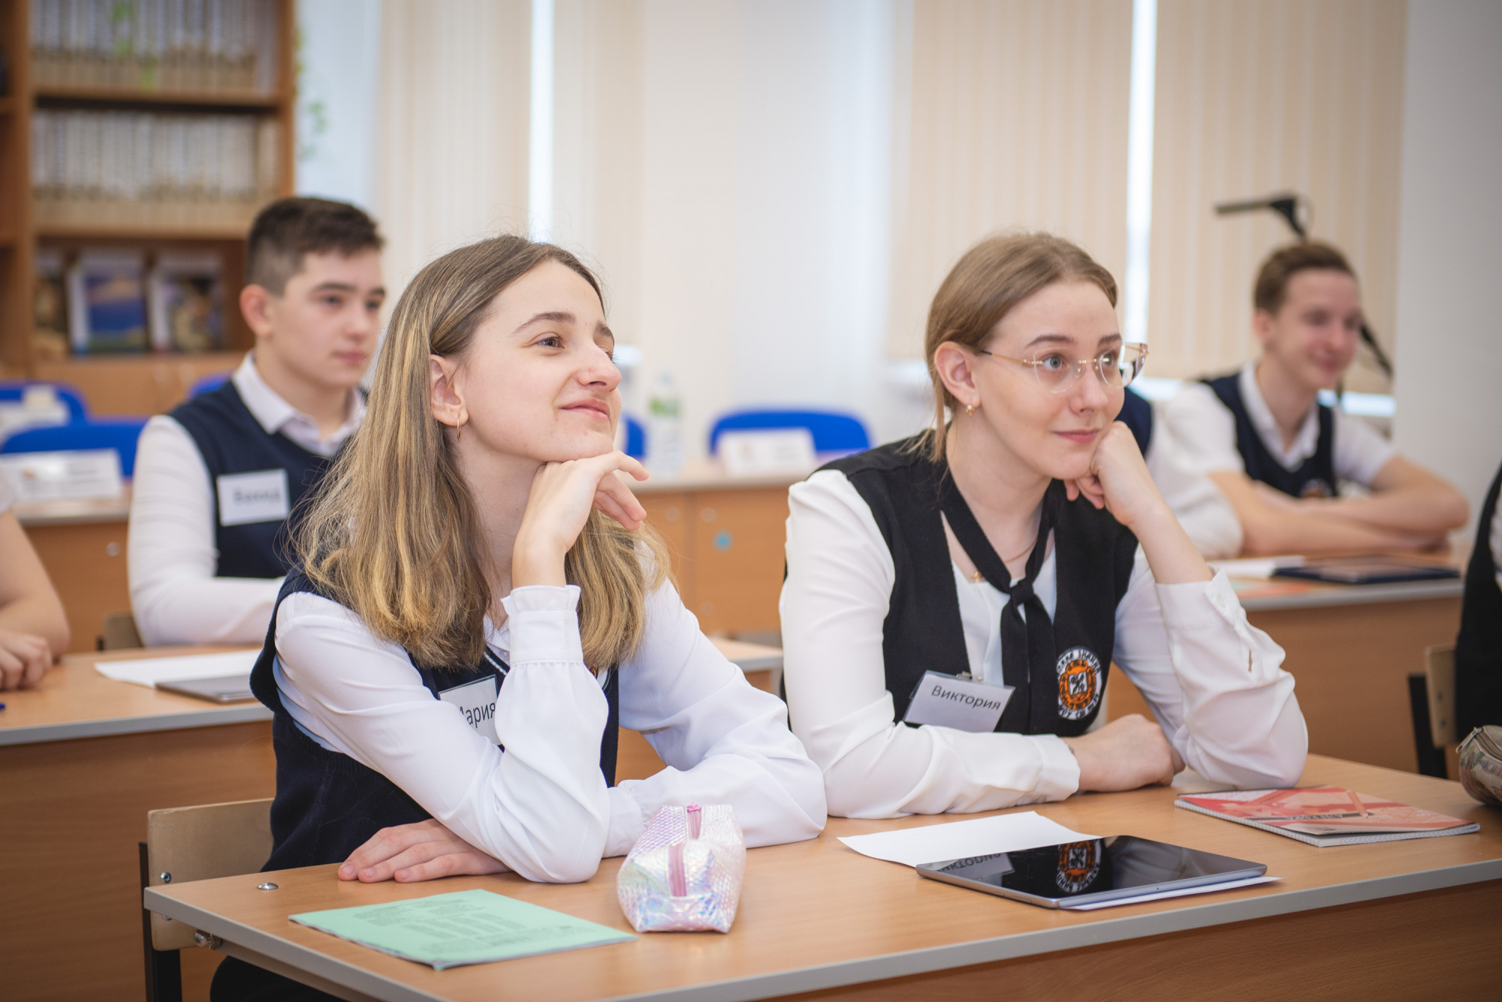


Об особенностях реализации федерального государственного образовательного стандарта среднего общего образования
Об изменениях, внесенных
в обновленные федеральные государственные образовательные стандарты
Об изменениях, внесенных
в обновленные федеральные государственные образовательные стандарты
Л.В. Лагунова, начальник отдела содержания и методов
обучения в сфере начального общего, основного общего
и среднего общего образования Департамента государственной политики и управления в сфере общего образования
Минпросвещения России

Slide 2


ВНЕСЕНИЕ ИЗМЕНЕНИЙ
ФГОС СРЕДНЕГО ОБЩЕГО ОБРАЗОВАНИЯ
1
Обеспечение преемственности уровней начального общего, основного общего и среднего общего образования
2
Приведение в соответствие с требованиями к организации образовательной деятельности, определенными действующими СанПин
3
Определение списка учебных предметов, обязательных для изучения на базовом или углубленном уровне (родной язык, родная литература, второй иностранный язык – по заявлению обучающихся, родителей несовершеннолетних обучающихся)
Конкретизация предметных результатов
Уточнение количества учебных занятий (за 2 года на одного обучающегося – не менее 2170 часов и не более 2516 часов (не более 37 часов в неделю)
Ч. 7 СТ. 12
7. Организации, осуществляющие образовательную деятельность по имеющим государственную аккредитацию основным общеобразовательным программам
(за исключением образовательных программ дошкольного образования)
и образовательным программам среднего профессионального образования, разрабатывают образовательные программы в соответствии
с федеральными государственными образовательными стандартами и с учетом соответствующих примерных основных образовательных программ.
Предметные области | Учебные предметы
Русский язык и литература | Русский язык
 | Литература
Родной язык и родная литература | Родной язык и (или) государственный язык республики Российской Федерации
 | Родная литература
Иностранные языки | Иностранный язык
 | Второй иностранный язык
Математика и информатика | Математика
 | Информатика
Предметные области | Учебные предметы
Общественно-научные предметы | История
 | Обществознание
 | География
Естественно-научные предметы | Физика
 | Химия
 | Биология
Физическая культура, экология и основы безопасности жизнедеятельности | Физическая культура
 | Основы безопасности жизнедеятельности
Ч. 6.1. СТ. 28
6. Образовательная организация обязана осуществлять свою деятельность
в соответствии с законодательством
об образовании, в том числе:
1) обеспечивать реализацию в полном объеме образовательных программ, соответствие качества подготовки обучающихся установленным требованиям, соответствие применяемых форм, средств, методов обучения и воспитания возрастным, психофизическим особенностям, склонностям, способностям, интересам и потребностям обучающихся;
Приказ Министерства просвещения Российской Федерации от 12 августа 2022 г. № 732 «О внесении изменений в федеральный государственный образовательный стандарт среднего общего образования, утвержденный приказом Министерства образования и науки Российской Федерации
от 17 мая 2012 г. № 413» (Зарегистрирован 12.09.2022 № 70034)

